Slide 1
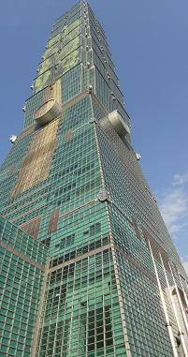

设计、设计…

Slide 2
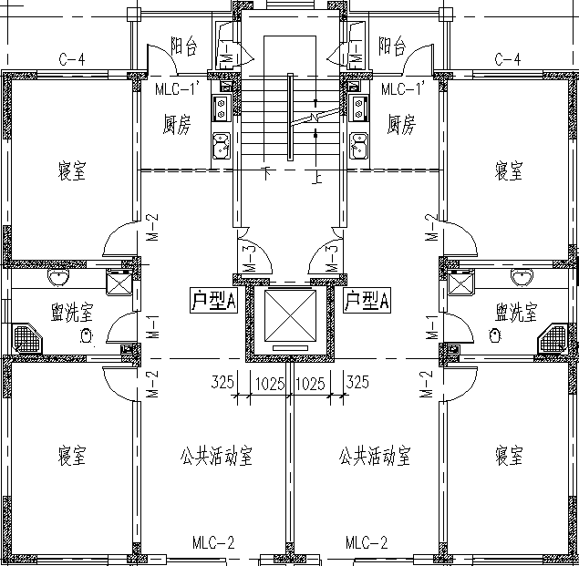

Slide 3
阳台
厨房
寝室
洗手间

Slide 4


To design a database to store data about…
概念设计
概念结构

Slide 5
概念模型——要素与方法
属性
实体
联系

Slide 6


哦…..我们打算……把学生档案、课程、教师档案存入电脑……
► 学生有唯一的学号、姓名、性别、所属系；
► 一门课程有唯一的课程号、课程名、学分；
► 教师要记录其住址、电话……
CS

Slide 7
200215122
刘晨
女
19
CS
学号
姓名
性别
年龄
系
学生
学生
200215121
李勇
男
20
CS
抽象(分类)

Slide 8
。。。2
数学
4
课程号
课程名
学分
课程
课程
。。。1
数据库
3

Slide 10
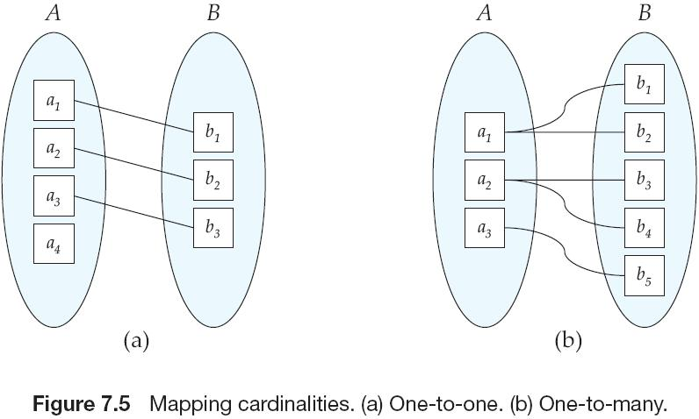

Slide 11
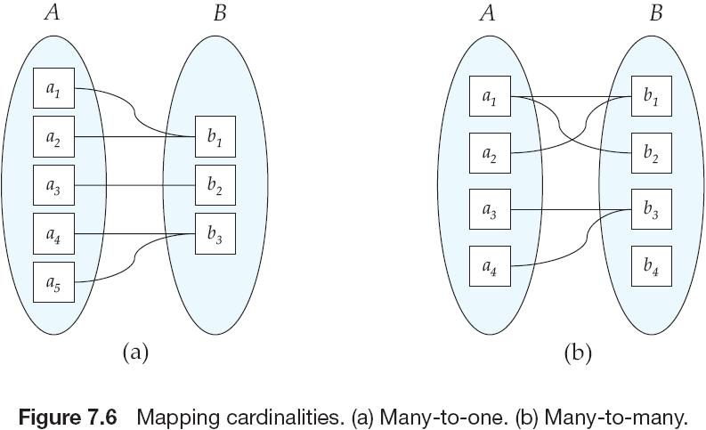

Slide 12
学号
姓名
性别
年龄
系
ER图三要素：
实体
属性
联系
学生
M
选
成绩
N
课程
课程号
课程名
学分

Slide 13
学号
姓名
性别
年龄
系
学生
M
选
身份ID
姓名
N
N
讲授
1
地址
课程
教师
电话
课程号
课程名
学分

Slide 14
学号
姓名
性别
年龄
系
职工数
系主任
学生数
系名
学生
M
系
1
身份ID
选
聘用
姓名
N
N
N
讲授
1
地址
课程
教师
电话
课程号
课程名
学分

Slide 15
身份ID
姓名
地址
电话
职工
职工
(上级)
(下级)
(上级)
1
N
领导
领导
(下级)
职工

Slide 16
学号
姓名
性别
年龄
系
系主任
职工数
学生数
系名
学生
在
系
M
1
1
选
聘用
管理
N
1
N
N
讲授
1
课程
教师
课程号
课程名
学分
身份ID
姓名
地址
电话

Slide 17
省
市
县/区
街路号
身份ID
姓名
地址
电话
教师

Slide 18
身份ID
姓名
地址
电话
职工
1
赡养
N
家人
姓名
性别
年龄
关系

Slide 19
课程ID
课程名
学分
课程
1
课-段
N
部分
段id
学期
年

Slide 20





…
Sno
Sname
one
供应商
M
Jno
供应
N
Pno
P
Jname
one
项目
零件
供应量
Pname
:
:
(鞍钢，辽宁舰，A型钢板，300吨)

Slide 21
课程
1
讲授
M
N
教师
参考书

Slide 22
作业：
学校有若干个系，每个系有若干班级和教师。每个班有若干学生，每个学生选修若干课程，每门课程可由若干学生选修。一个教师可以讲授多门课，每门课只由一位教师讲授。

Slide 23
学校有若干个系，每个系有若干班级和教师。每个班有若干学生，每个学生选修若干课程，每门课程可由若干学生选修。一个教师可以讲授多门课，每门课只由一位教师讲授。

Slide 24
根据下面的描述画ER图。要求使用与题目描述相同的中文实体名、属性名。实体型包括：
电影： 有属性“片名”、“片长(分钟)”、“出品年”、“投资”，其中片名唯一；
出品商： 有属性“出品商名”、“地址”、“电话”、“URL”，其中出品商名唯一；
导演： 有属性“姓名”、“地址”、“邮箱”，其中姓名唯一；
演员： 有属性“身份ID”、“姓名”、“电话”、“邮箱”其中身份ID唯一。
出品商(电影公司或电影制片厂) 出品多部电影，没有两个出品商拍摄同名电影；
每位导演可以执导多部电影，每部电影只由一位导演执导；
一个演员可以在多部电影中担当角色，且在一部电影中只担当一个角色。

Slide 25
已知某书店在日常业务中维护下列数据:
图书： 有属性“ISBN”、“书名”、“出版年”、“定价”，其中ISBN唯一；
出版社： 有属性“出版社”、“地址”、“电话”、“URL”，其中出版社(名称)唯一；
作者： 有属性“作者email”、“姓名”、“电话”、“地址”，作者email唯一；
仓库： 有属性“仓库名”、“地址”、“电话”，其中仓库名唯一。
实体型之间的联系包括：
出版社与图书之间的1:N联系(出版)；
作者与图书之间的1:N联系(著)；
仓库与图书之间的1:N联系(存放)。
根据上面的描述画ER图，要求使用与题目描述中相同的中文实体名、属性名、联系名。

Slide 26
作者email
姓名
电话
地址
作者
ISBN
1
著
出版社
地址
电话
URL
书名
N
出版年
N
出版
1
图书
出版社
定价
N
存量
存放
仓库名
1
地址
仓库
电话

Slide 27
根据下面的描述画ER图。要求使用与题目描述相同的中文实体名、属性名。
某工厂生产若干种产品，产品有产品号、产品名、单价。一种产品一般由多种零件组成，一种产品使用某种零件有确定的数量，有的零件可以用在不同的产品上。零件有零件号、零件名、成本。每种零件由单一材料制成，不同零件所用的材料可以相同。材料有材料编号、材料名、单位价格。

Slide 28
已知某超市在日常业务中维护下列数据:
商品： 有属性“商品代码”、“品名”、“到期日”、“定价”，其中代码唯一。
供应商： 有属性“供应商名”、“电话”、“地址”，其中供应商名唯一。
仓库： 有属性“仓库名”、“地址”、“电话”，其中仓库名唯一。
实体型之间的联系包括：
供应商与商品之间的1:N联系(生产)；
仓库与商品之间的P:Q联系(存放)，一个仓库要记录每一种商品的库存量。
根据上面的描述画ER图，要求使用与题目描述中相同的中文实体名、属性名、联系名。

